Slide 1
Unidad 9
El Espíritu Santo
Dio un Lugar
a la Mujer
Lección 1
Antecedentes
Instituto de Líderes Cristianos
El Ministerio de la Mujer
Gabriela Tijerina-Pike, Ph.D.

Slide 2
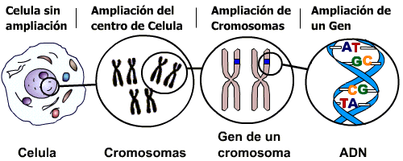
¿Definición y Descripción?
C-C-G-A
Instituto de Líderes Cristianos
El Ministerio de la Mujer
Gabriela Tijerina-Pike, Ph.D.

Slide 3
Génesis 3:16
Instituto de Líderes Cristianos
El Ministerio de la Mujer
Gabriela Tijerina-Pike, Ph.D.

Slide 4
Génesis 3:16
enseñorear
Instituto de Líderes Cristianos
El Ministerio de la Mujer
Gabriela Tijerina-Pike, Ph.D.

Slide 5
Enseñorear
Instituto de Líderes Cristianos
El Ministerio de la Mujer
Gabriela Tijerina-Pike, Ph.D.

Slide 6
Enseñorear
¿ ?
Instituto de Líderes Cristianos
El Ministerio de la Mujer
Gabriela Tijerina-Pike, Ph.D.

Slide 7
¿Qué Había?
Instituto de Líderes Cristianos
El Ministerio de la Mujer
Gabriela Tijerina-Pike, Ph.D.

Slide 8
Relación…
DIOS
Instituto de Líderes Cristianos
El Ministerio de la Mujer
Gabriela Tijerina-Pike, Ph.D.

Slide 9
Relación…
Prójimo
Instituto de Líderes Cristianos
El Ministerio de la Mujer
Gabriela Tijerina-Pike, Ph.D.

Slide 10
Relación…
Prójimo
Instituto de Líderes Cristianos
El Ministerio de la Mujer
Gabriela Tijerina-Pike, Ph.D.

Slide 11
Relación…
Génesis 3:16
ORDEN
Instituto de Líderes Cristianos
El Ministerio de la Mujer
Gabriela Tijerina-Pike, Ph.D.

Slide 12
Explicación de Génesis 3
Pecado: Separación de Dios
Castigo del Pecado: Muerte
Necesidad de Salvación
Orden en las Relaciones
La Creación
El Principio
Instituto de Líderes Cristianos
El Ministerio de la Mujer
Gabriela Tijerina-Pike, Ph.D.

Slide 13
Relación de Cristo y la Iglesia
Orden en la Relación de
Hombre y Mujer
Esposo y Esposa
La Creación
El Principio
Instituto de Líderes Cristianos
El Ministerio de la Mujer
Gabriela Tijerina-Pike, Ph.D.

Slide 14
Génesis 3:16
ENSEÑOREAR=ORDEN
Efesios 5:21-33
Instituto de Líderes Cristianos
El Ministerio de la Mujer
Gabriela Tijerina-Pike, Ph.D.

Slide 15
Génesis 3:16
Efesios 5:21-33
ENSEÑOREAR=AMOR=OBEDIENCIA
Instituto de Líderes Cristianos
El Ministerio de la Mujer
Gabriela Tijerina-Pike, Ph.D.

Slide 16
Génesis 3:16
AMOR
Efesios 5:21-33
Autoridad, Sumisión
Señorío, Sujeción
Responsabilidad, Ayuda
Confianza, Confianza
Instituto de Líderes Cristianos
El Ministerio de la Mujer
Gabriela Tijerina-Pike, Ph.D.

Slide 17
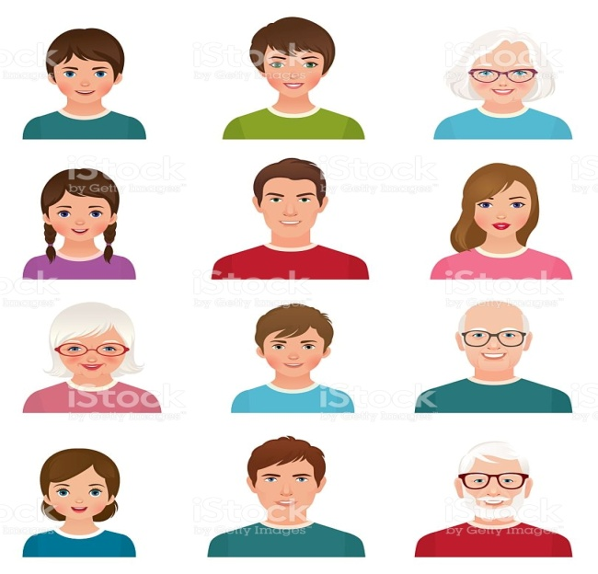
Reflexión
Número
Entendimiento
Instituto de Líderes Cristianos
El Ministerio de la Mujer
Gabriela Tijerina-Pike, Ph.D.

Slide 18
Humildad
Instituto de Líderes Cristianos
El Ministerio de la Mujer
Gabriela Tijerina-Pike, Ph.D.

Slide 19
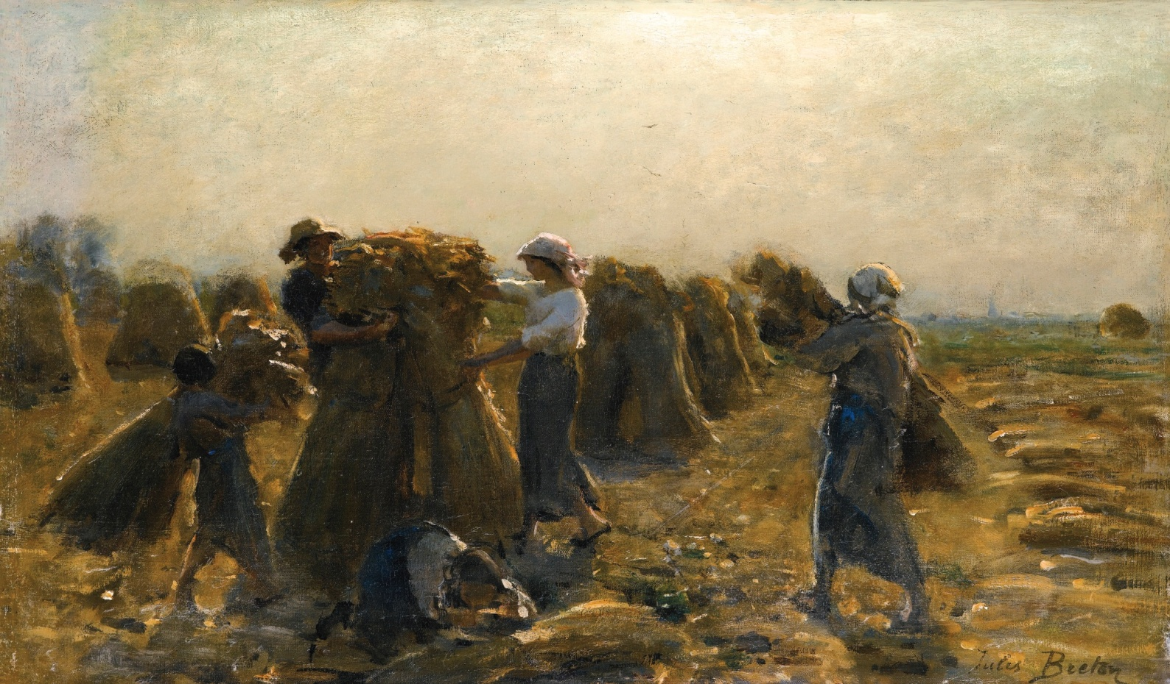
Unidad 9, Lección 1. TAREA #1
En mi Línea del Tiempo.
Recordando las Unidades anteriores.
Mi llamado a la Iglesia
La Llenura del Espíritu Santo
Fruto del Espíritu Santo
Dones del Espíritu Santo
Ejemplos de siervas en la Iglesia (Diaconisas, Reconciliadoras, Maestras/Aprendiz
Ejemplos de humildad.

